Slide 1


NIỀM VUI TUỔI THƠ
BÀI 17
TIẾT 3
TẬP VIẾT: CHỮ HOA H

Slide 2
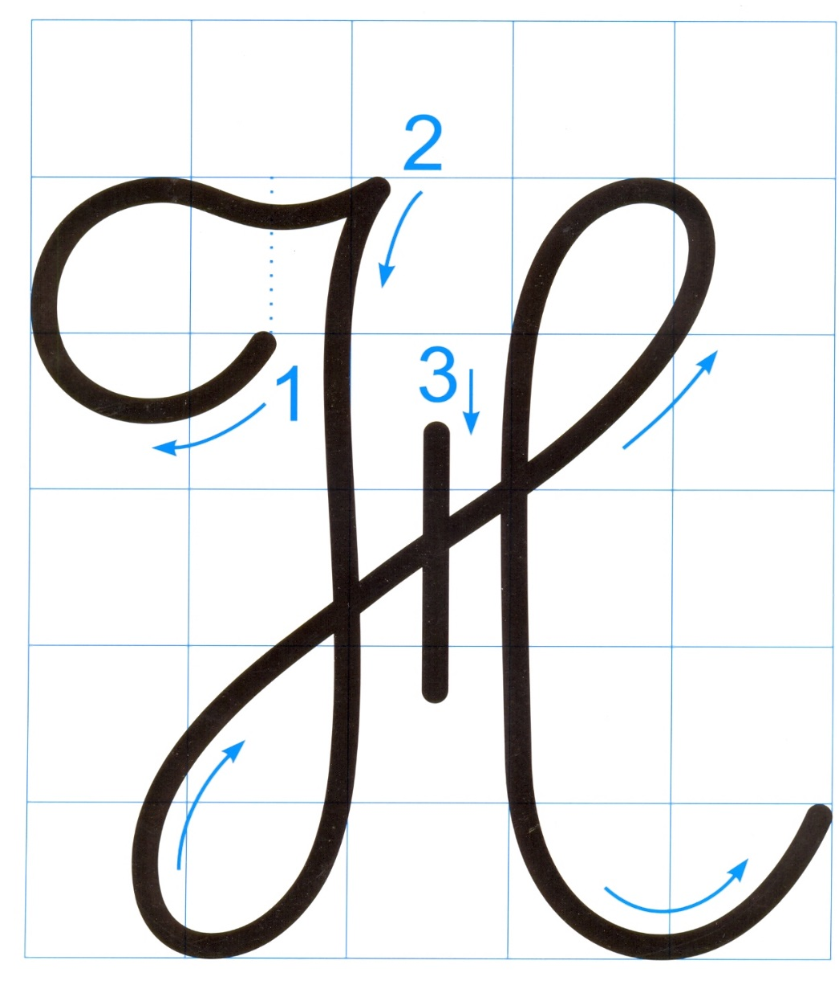


Chữ hoa H gồm 3 nét:
5 ô li
Nét 1 là kết hợp của 2 nét cơ bản cong trái và lượn ngang.
5 ô li
Nét 2: là kết hợp của 3 nét cơ bản khuyết ngược, khuyết xuôi và móc ngược phải.
Nét 3 là nét thẳng đứng (giữa đoạn nối của 2 nét khuyết).

Slide 3
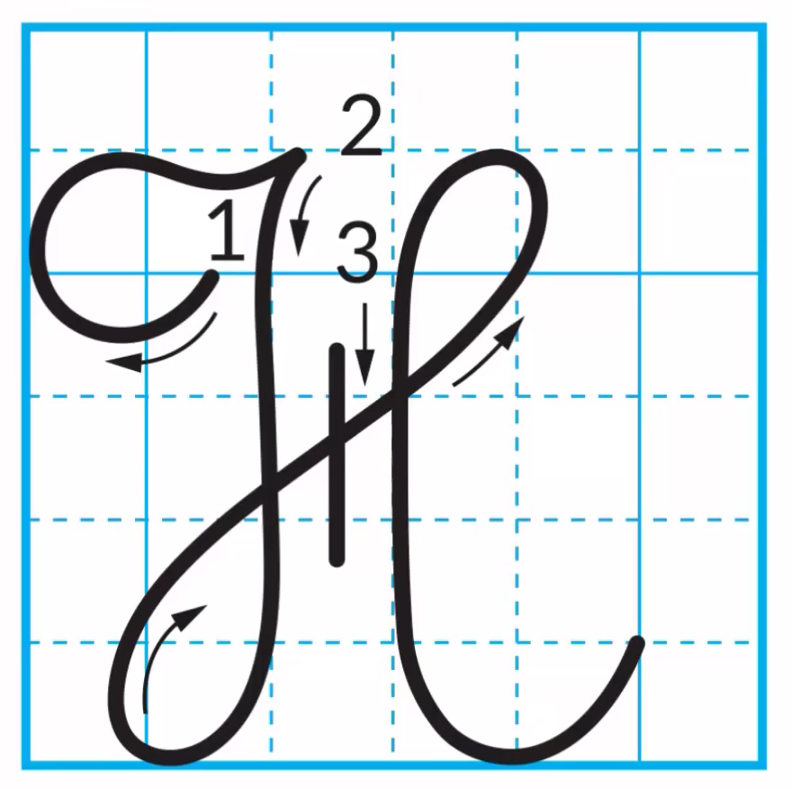
Hướng dẫn viết chữ hoa H

Slide 4
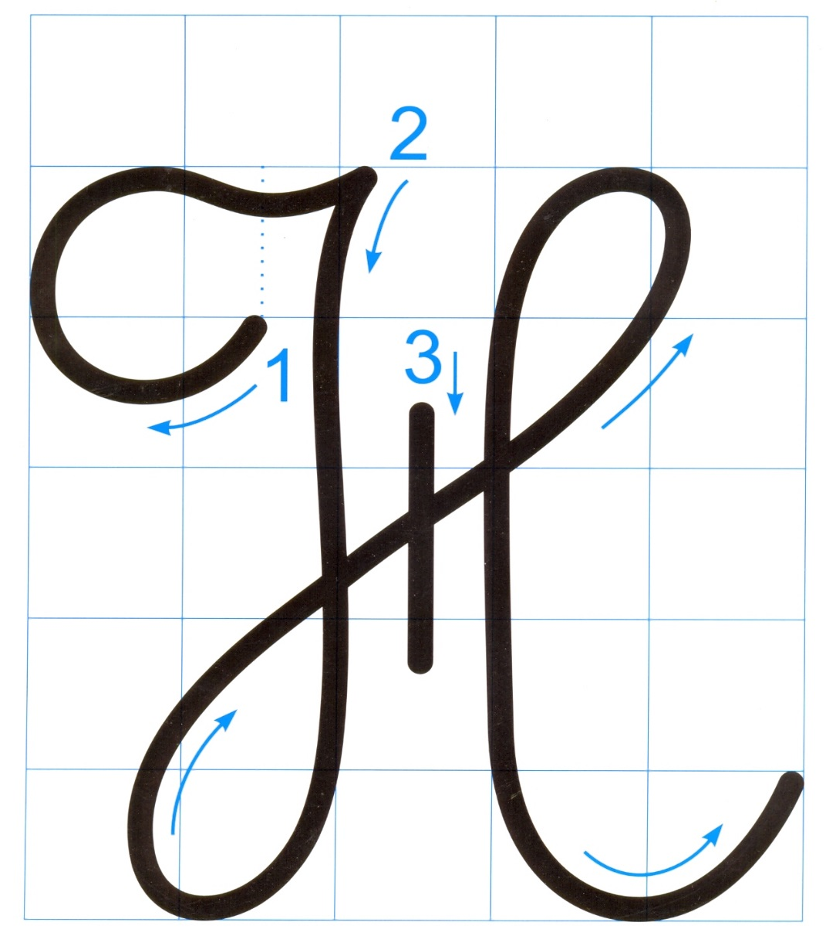
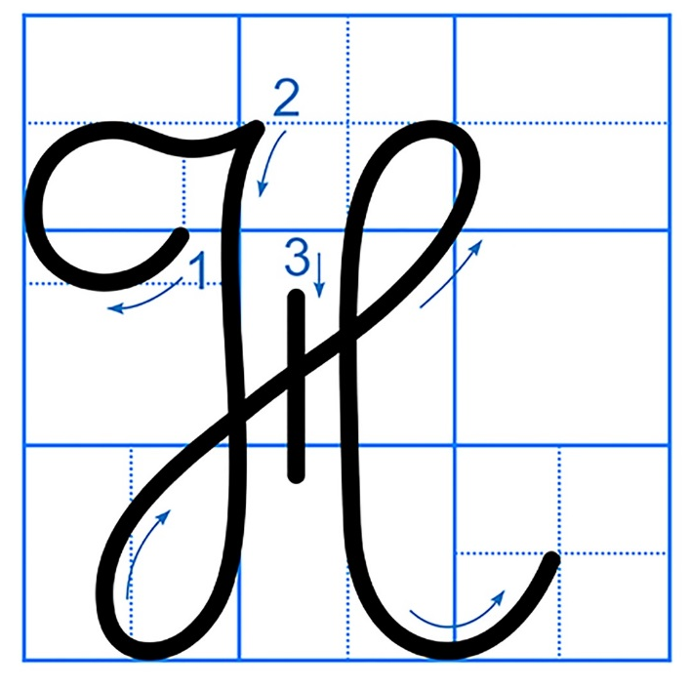
Nhận xét chữ hoa H cỡ vừa và cỡ nhỏ?

Slide 5







Câu ứng dụng

Slide 6




Liên hệ:
Con thấy có những điều gì mình có thể học tập từ bạn? Con hãy chia sẻ ý kiến của mình.
Học thầy không tày học bạn.
Ngoài việc học thầy cô ở trường lớp, chúng ta còn có thể học hỏi từ bạn bè xung quanh.

Slide 7
Học thầy không tày học bạn.
Khi viết câu ứng dụng, các con chú ý khoảng cách giữa các chữ ghi tiếng bằng khoảng cách 1 con chữ o.
Cách đặt dấu thanh ở các chữ như thế nào?
Con hãy nêu độ cao của các con chữ có trong câu ứng dụng?
Vị trí đặt dấu chấm ở cuối câu:
ngay sau chữ cái “n” trong tiếng bạn.
Cách đặt dấu thanh ở các chữ: dấu huyền đặt trên chữ â (κầy), chữ a (Ǉày); dấu nặng đặt dưới chữ o, a (Hǌ, hǌ, bạn).
Chữ H, k, h, g, y, b cao 2 li rưỡi. Chữ t cao 1 li rưỡi. Các chữ còn lại cao 1 li.

Slide 8
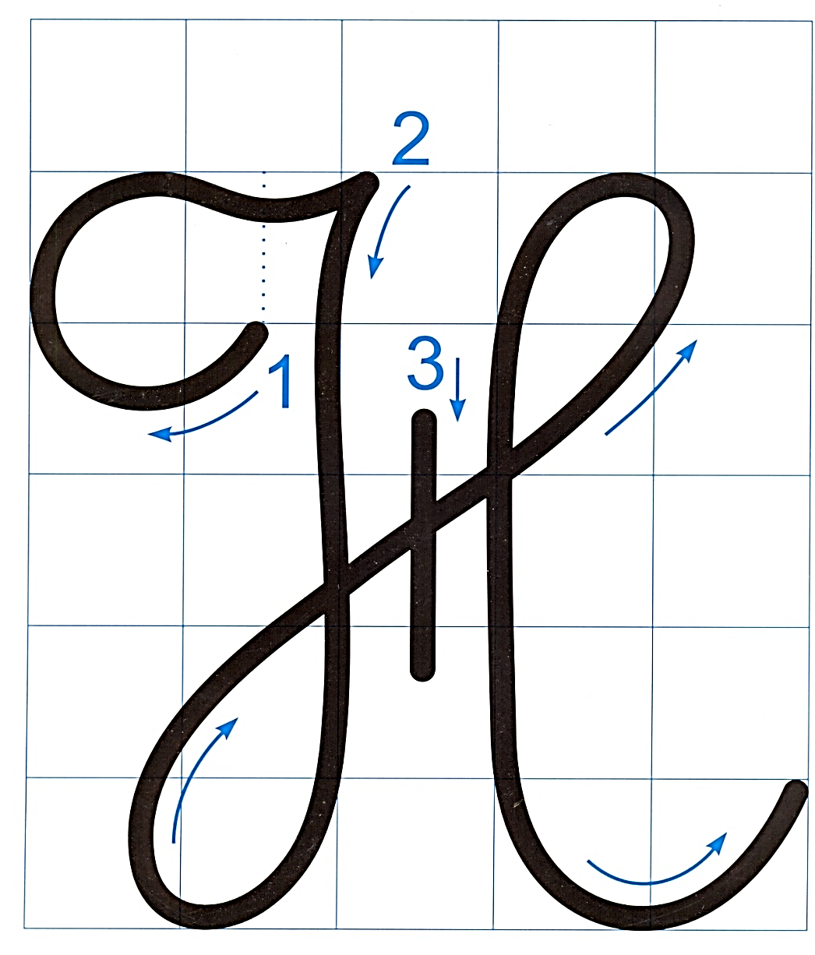

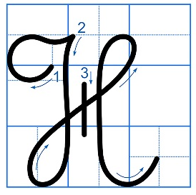
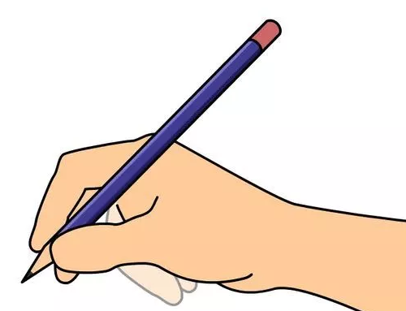
Học thầy không tày học bạn.

Slide 9

CHÀO TẠM BIỆT
CÁC CON!

